Slide 1


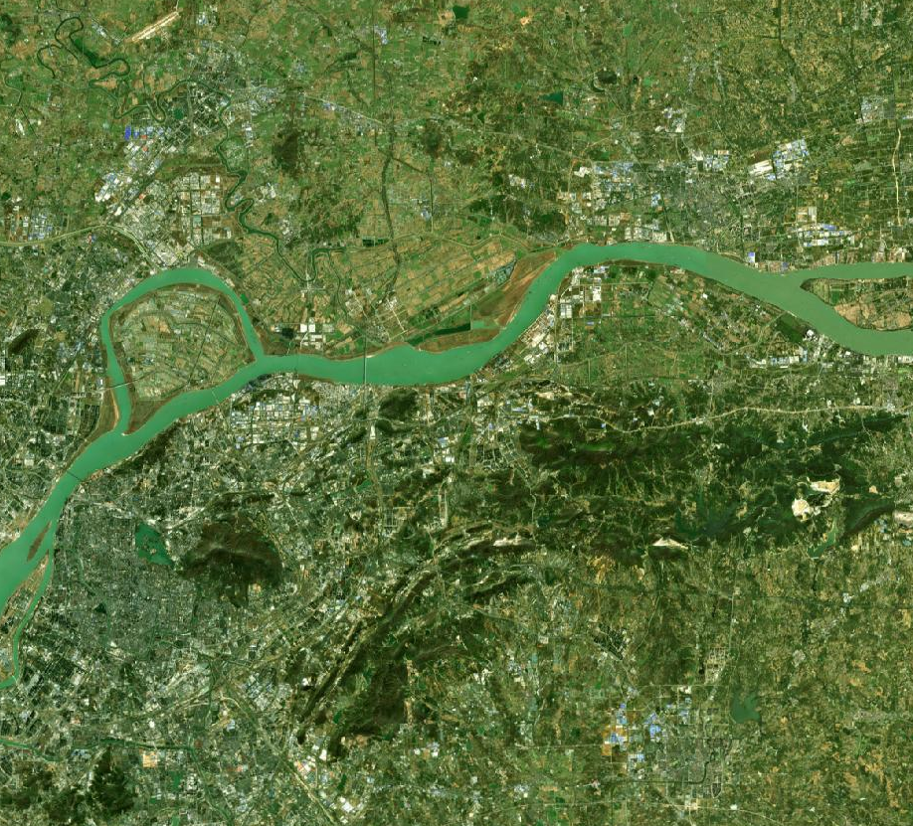
前言
为满足高校发展建设需求，推动科技创新，我局会同栖霞区政府组织开展了《南京仙林副城白象片区控制性详细规划》 EAc030-08规划管理单元图则技术修正工作。
根据《中华人民共和国城乡规划法》《南京市国土空间规划条例》，现将《南京仙林副城白象片区控制性详细规划》 EAc030-08规划管理单元图则技术修正成果向社会予以公布。
南京市国土空间规划编制成果公布
《南京仙林副城白象片区控制性详细规划》
EAc030—08规划管理单元图则技术修正
说明
1、本规划是城市发展的控制与引导性文件，不代表具体的项目实施计划和实施方案。一旦有建设行为，应依据批准的具体项目建设方案实施。
2、国土空间规划是不断优化更新的过程，规划内容以南京市规划和自然资源局存档备查的最新版本为准，同一地区同内容深度规划若有更新，南京市规划和自然资源局将依法及时在网站上公布，本材料自动作废。
3、本材料版权及解释权归南京市规划和自然资源局所有，未取得版权人的书面授权，谢绝改变、分发、发布或使用本材料图文资料。
地 址：南京市鼓楼区中山路171号
邮 编：210005
网 址：http://ghj.nanjing.gov.cn
咨询电话：025-85896072
南京市规划和自然资源局
二O二六年三月

Slide 2
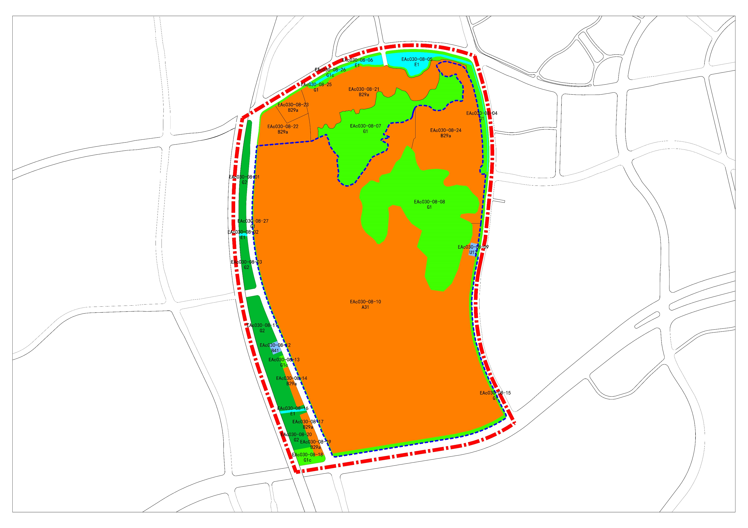
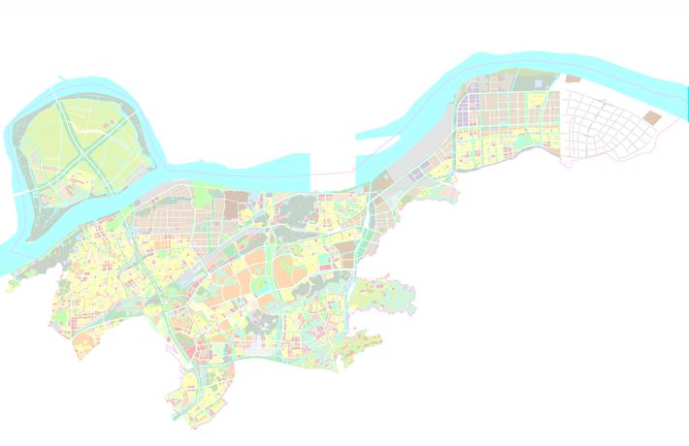
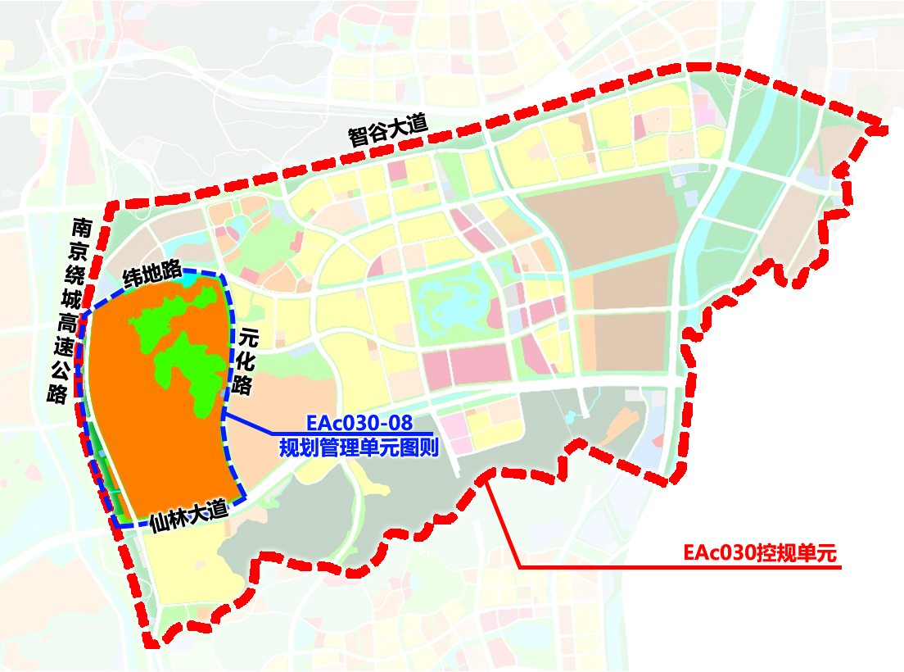
《南京仙林副城白象片区控制性详细规划》EAc030—08规划管理单元图则技术修正
区位
图则技术修正内容
EAc030—08规划管理单元图则位于栖霞区仙林街道，东至元化路，西至南京绕城高速公路，北至纬地路，南至仙林大道，用地面积约292.20公顷。
优化08-10、08-15、08-24、08-27地块用地边界，08-10地块容积率调整为≤1.14，建筑密度调整为≤40%、建筑高度调整为≤120m、绿地率调整为≥35%，08-10地块高度分区按照市政府批复的《南京大学仙林校区校园总体规划》进行控制。
智谷大道
08-24地块
科研设计用地（B29a）
用地面积：18.53公顷
EAc030—08
规划管理单元图则
南京绕城高速公路
08-10地块
高等院校用地（A31）
用地面积：153.26公顷
容积率：≤1.14
高度：≤120m
绿化率：≥35%
建筑密度： ≤40%
本图则在栖霞区的位置
08-27地块
街旁绿地（G1c）
用地面积：0.46公顷
元化路
08-15地块
街旁绿地（G1c）
用地面积：3.82公顷
仙林大道
图则单元边界
技术修正地块范围
批准单位 | 南京市规划和自然资源局
批准文号 | 宁规划资源办〔2026〕11号
本图则在EAc030控规单元的位置

